Slide 1
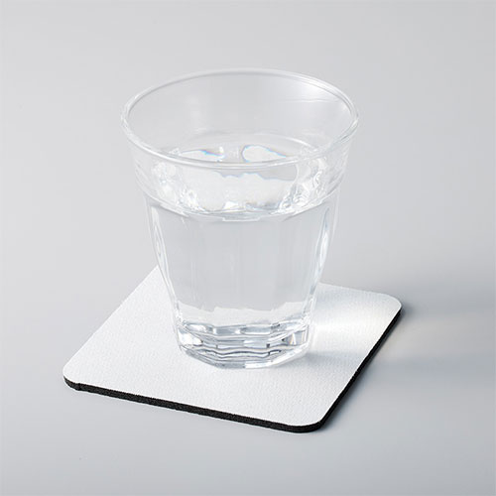
【提案書】
ソフトコースター スクエア
特徴
ソフトタイプのポリエステル生地を使った吸水性抜群で持ち運びにも便利なスクエアコースター。全面フルカラー印刷可能で、アニメ・キャラクター・美術展などの物販品としても人気の商品です。
商品写
納期
納期スペース
仕様
素材：ラバー、ポリエステル
サイズ：100×100×3(mm)
包装：PP袋
お見積
お見積りスペース

